Slide 1



ĐẠI HỌC QUỐC GIA THÀNH PHỐ HỒ CHÍ MINH
TRƯỜNG ĐẠI HỌC BÁCH KHOA
KHOA KHOA HỌC VÀ KỸ THUẬT MÁY TÍNH
BÁO CÁO LUẬN VĂN THẠC SĨ
(HƯỚNG ỨNG DỤNG)
XÂY DỰNG HỆ THỐNG CHĂM SÓC
SỨC KHOẺ ĐIỆN TỬ VỚI THIẾT BỊ
THEO DÕI SỨC KHOẺ THÔNG MINH
Giảng viên Hướng dẫn: TS. Lê Trọng Nhân
Sinh viên thực hiện: Lê Đạt - 2370389

Slide 2

NỘI DUNG
01
TỔNG QUAN ĐỀ TÀI
02
TÓM TẮT NỘI DUNG ĐỀ TÀI
03
CƠ SỞ LÝ THUYẾT
04
BÁO CÁO KẾT QUẢ THỰC HIỆN
05
ĐỊNH HƯỚNG PHÁT TRIỂN

Slide 3
NỘI DUNG
01
TỔNG QUAN ĐỀ TÀI
02
TÓM TẮT NỘI DUNG ĐỀ TÀI
03
CƠ SỞ LÝ THUYẾT
04
BÁO CÁO KẾT QUẢ THỰC HIỆN
05
ĐỊNH HƯỚNG PHÁT TRIỂN

Slide 4

1.1 NHU CẦU VỀ CHUYỂN ĐỔI SỐ TRONG Y TẾ TẠI VIỆT NAM [CDS2024]
Y tế số ("Digital Health") sử dụng công nghệ số hóa để cải thiện quản lý sức khỏe, chẩn đoán, điều trị và dịch vụ y tế, kết hợp các công nghệ hiện đại như:
Hồ sơ y tế điện tử
Telehealth và Telemedicine
Internet of Things (IoT) trong y tế
Máy học (Machine Learning) và Trí tuệ nhân tạo (AI)
Ứng dụng di động y tế
Công nghệ Blockchain trong y tế
[CDS2024] Đ. H. Lan (2024), Chuyển đổi số y tế gia tăng lợi ích cho người dân trong bảo vệ và chăm sóc sức khỏe toàn diện.
Page 4 of 37

Slide 5
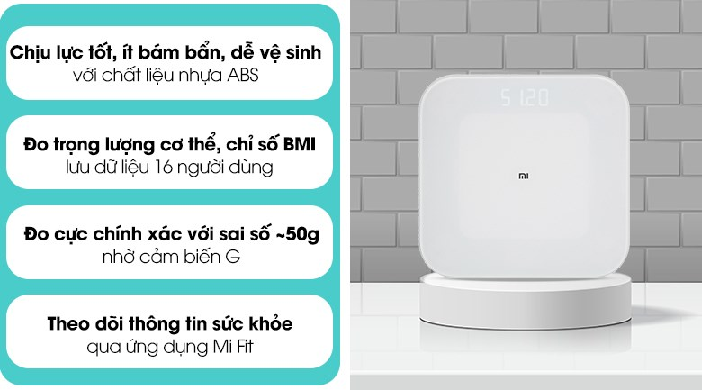

1.2 THỊ TRƯỜNG CÂN SỨC KHOẺ THÔNG MINH
Thị trường cân sức khỏe thông minh đa dạng với các sản phẩm như:
Xiaomi Smart Scale 2: Đo cân nặng, BMI, tỷ lệ mỡ, nước, xương; kết nối Mi Fit.
CRENOT Gofit S2: Dùng công nghệ BIA và chip ZeroVar, đo chi tiết nhiều chỉ số.
Page 5 of 37

Slide 6
NỘI DUNG
01
TỔNG QUAN ĐỀ TÀI
02
TÓM TẮT NỘI DUNG ĐỀ TÀI
03
CƠ SỞ LÝ THUYẾT
04
BÁO CÁO KẾT QUẢ THỰC HIỆN
05
ĐỊNH HƯỚNG PHÁT TRIỂN

Slide 7


2.1 TÓM TẮT NỘI DUNG ĐỀ TÀI
Thiết kế và triển khai trạm cân thông minh dựa trên CRENOT Gofit S2, được mở rộng với thuật toán bổ sung để tăng cường chức năng
Nội suy các chỉ số sức khỏe dựa trên dữ liệu thu thập được.
Tự động hóa quá trình đo lường, đồng bộ dữ liệu và cung cấp phân tích sức khỏe theo thời gian thực
Tích hợp trí tuệ nhân tạo (AI) để đưa ra khuyến nghị sức khỏe cá nhân hóa
Page 7 of 37

Slide 8
2.2 YÊU CẦU VÀ MỤC TIÊU ĐỀ TÀI
Yêu cầu đề tài
Mục tiêu đề tài
✅ Thu thập dữ liệu sức khỏe (cân nặng, BIA) qua BLE và MQTT, định danh người dùng qua QR.
✅ Chuẩn hóa, lọc và tính toán các chỉ số (BMI, BMR, mỡ, cơ, xương).
✅ Áp dụng học máy (AI) để ước lượng và báo cáo độ chính xác.
✅ Tạo khuyến nghị dinh dưỡng, vận động cá nhân hóa và cảnh báo.
✅ Hỗ trợ bài kiểm tra thăng bằng.
✅ Cung cấp dashboard web tương tác để theo dõi.
✅ Đảm bảo an toàn, riêng tư dữ liệu và vận hành tin cậy.
📌 Xây dựng một pipeline dữ liệu khép kín: thu thập - phân tích - trực quan - khuyến nghị.
📌 Cung cấp dashboard dễ hiểu để theo dõi xu hướng dài hạn và phát hiện bất thường.
📌 Triển khai mô-đun học máy cho khuyến nghị thích ứng theo hồ sơ cá nhân.
📌 Đảm bảo quản trị dữ liệu an toàn, riêng tư và có khả năng mở rộng.
📌 Đánh giá hệ thống qua các chỉ số định lượng và phản hồi của người dùng.
Page 8 of 37

Slide 9
NỘI DUNG
01
TỔNG QUAN ĐỀ TÀI
02
TÓM TẮT NỘI DUNG ĐỀ TÀI
03
CƠ SỞ LÝ THUYẾT
04
BÁO CÁO KẾT QUẢ THỰC HIỆN
05
ĐỊNH HƯỚNG PHÁT TRIỂN

Slide 10
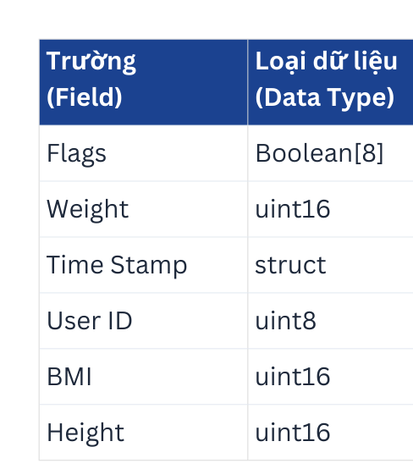
3.1 CẤU TRÚC DỮ LIỆU CÂN MI SCALE 2 [Bluetooth2024]
TỔNG QUAN KỸ THUẬT
CẤU TRÚC GÓI TIN
PHÂN TÍCH CHI TIẾT
🔧 Thiết bị:
CRENOT Gofit S2
🔌 Giao thức:
Bluetooth Low Energy (BLE)
⚙️ Characteristic (Weight Measurement) UUID:
0000FFB2-0000-1000-8000-00805F9B34FB
📦 Định dạng gói tin:
Gói dữ liệu dạng byte gửi từ cân.
🚩 Trường “Flags”
Bit 0 (Đơn vị): 0: SI (kg) / 1: Imperial (lb)
Bit 1 (Time Stamp): Có/Không
Bit 2 (User ID): Có/Không
Bit 3 (BMI & Height): Có/Không
⚖️Trường “Weight”
Chế độ SI (Bit 0=0)
Đơn vị:
Kilogram (kg)
Độ phân giải:
0.005 kg
Chế độ I (Bit 0=1)
Đơn vị:
Pound (lb)
Độ phân giải:
0.01 lb
[Bluetooth2024] Bluetooth SIG Proprietary (2024). GATT Specification Supplement.
Page 10 of 37

Slide 11
VÍ DỤ MINH HOẠ GIẢI MÃ
GIÁ TRỊ GÓI TIN (HEX)
QUÁ TRÌNH GIẢI MÃ
Trường | Giá trị (Hex)
Flags | 0x00
Weight | 0x0FA0
Flags = 0x00:
Dùng đơn vị SI
Weight = 0x0FA0:
Chuyển từ Hex (Big-Endian) sang Decimal: 4000.
Tính toán:
4000 x 0.005 = 20kg
Page 11 of 37

Slide 12

3.2 GIỚI THIỆU MQTT [MQTT2025]
ĐỊNH NGHĨA & ĐẶC ĐIỂM
3 THÀNH PHẦN CHÍNH CỦA MQTT
MQTT (Message Queuing Telemetry Transport) là giao thức nhẹ, dùng để gửi và nhận thông điệp.
Đặc điểm chính:
Hoạt động theo mô hình publish-subscribe.
Phù hợp với các mạng có băng thông thấp hoặc độ trễ cao, thường dùng trong IoT.
Publisher:
Gửi thông điệp đến một hay nhiều topic.
Subscriber:
Đăng ký để nhận thông điệp từ các topic quan tâm.
Broker:
Là trung gian nhận thông điệp từ Publisher và chuyển đến Subscriber.
[MQTT2025] EMQX Team (2025). Mastering mqtt: The ultimate beginner’s guide for 2025.
Page 12 of 37

Slide 13

3.3 GIỚI THIỆU CORE IOT [TBpf2025]
ĐỊNH NGHĨA & ĐẶC ĐIỂM
CÁC TÍNH NĂNG CHÍNH
Core IoT là nền tảng hỗ trợ kỹ sư lập trình quản lý và giám sát các thiết bị IoT.
Dựa trên ThingsBoard – một nền tảng IoT mã nguồn mở nổi tiếng. Cho phép thu thập, xử lý, trực quan hóa dữ liệu và quản lý thiết bị.
1
Quản lý thiết bị và tài sản
2
Thu thập và trực quan hoá số liệu
3
Xử lý và phản ứng
4
Triển khai linh hoạt
Các giao thức hỗ trợ
5
Bảo mật
MQTT
CoAP
HTTP
[MQTT2025] EMQX Team (2025). Mastering mqtt: The ultimate beginner’s guide for 2025.
Page 13 of 37

Slide 14
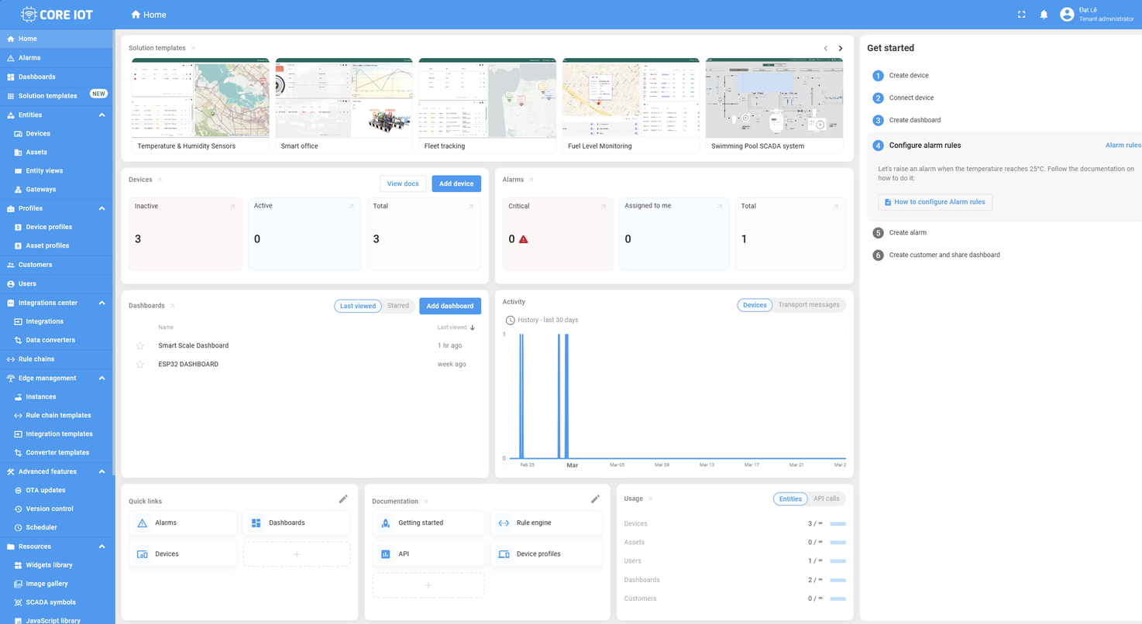

3.3 GIAO DIỆN CORE IOT
Page 14 of 37

Slide 15
NỘI DUNG
01
TỔNG QUAN ĐỀ TÀI
02
TÓM TẮT NỘI DUNG ĐỀ TÀI
03
CƠ SỞ LÝ THUYẾT
04
BÁO CÁO KẾT QUẢ THỰC HIỆN
05
ĐỊNH HƯỚNG PHÁT TRIỂN

Slide 16
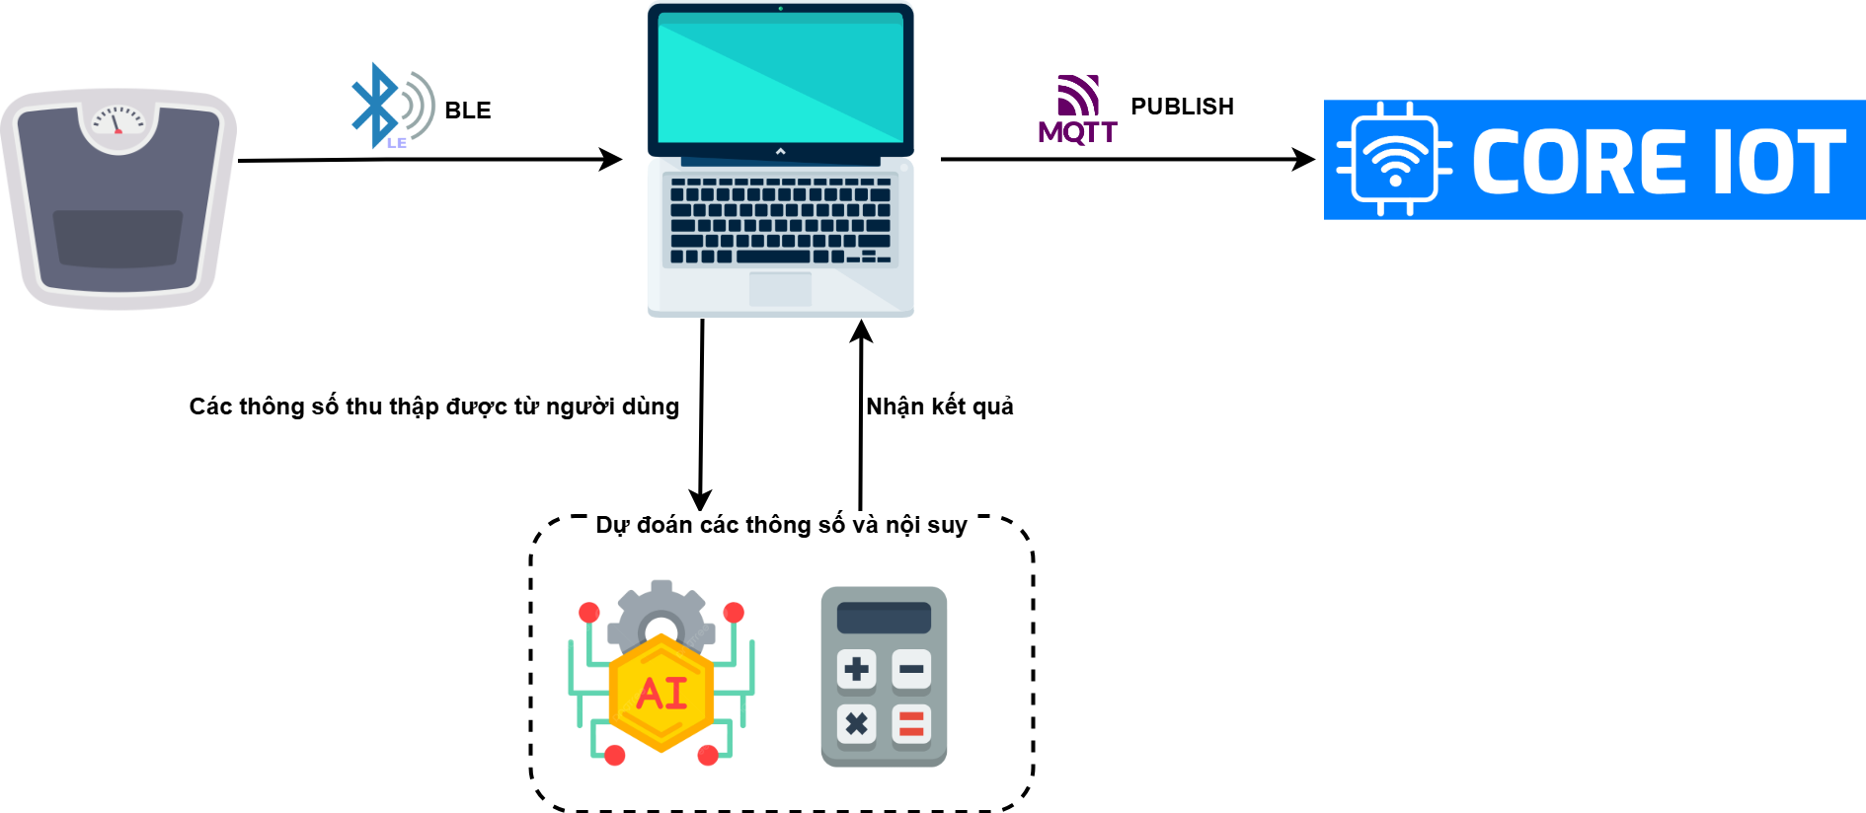
4.1 KIẾN TRÚC HỆ THỐNG
Page 16 of 37

Slide 17
4.2 CÁC THÔNG SỐ NỘI SUY
⚖️ BMI (Body Mass Index)
Công thức: BMI = W / H²
Phương pháp: Tính toán trực tiếp từ cân nặng và chiều cao
🔥 BMR (Basal Metabolic Rate)
Công thức Mifflin-St Jeor:
Nam: BMR = 88.362 + (13.397 × W) + (4.799 × H) - (5.677 × A)
Nữ: BMR = 447.593 + (9.247 × W) + (3.098 × H) - (4.330 × A)
🔋 TDEE (Total Daily Energy Expenditure)
Công thức: TDEE = BMR × Activity_Factor
💪 LBM (Lean Body Mass)
Nam: LBM = (0.32810 × W) + (0.33929 × H) - 29.5336
Nữ: LBM = (0.29569 × W) + (0.41813 × H) - 43.2933
💧 Tỷ lệ nước cơ thể (Water Percentage)
Công thức: Water% = (100 - Fat%) × 0.7
Điều chỉnh: Hệ số 1.02 hoặc 0.98 tùy theo giá trị
Page 17 of 37

Slide 18
4.2 CÁC THÔNG SỐ NỘI SUY
🦴 Khối lượng xương (Bone Mass)
Công thức: Bone_Mass = (base - (LBM × 0.05158)) × (-1)
Hệ số cơ sở: Nam: 0.18016894, Nữ: 0.245691014
💪 Khối lượng cơ (Muscle Mass)
Công thức: Muscle_Mass = W - ((Fat% × 0.01) × W) - Bone_Mass
🧬 Tỷ lệ protein (Protein Percentage)
Công thức: Protein% = (Muscle_Mass / W) × 100 - Water%
⚠️ Mỡ nội tạng (Visceral Fat)
Công thức phức tạp dựa trên tỷ lệ chiều cao/cân nặng và tuổi
2 trường hợp: H < W × 1.6 và H ≥ W × 1.6
🎯 Cân nặng lý tưởng (Ideal Weight)
Phương pháp 1: Dựa trên chiều cao
Phương pháp 2: Ideal_Weight = (22 × H) × H / 10000
⏱️ Thời gian thăng bằng (One Leg Stand)
Phương pháp: Sử dụng camera và MediaPipe Pose
Thuật toán: Cosine similarity giữa tư thế đứng 1 chân và 2 chân
Page 18 of 37

Slide 19
4.3 THÔNG SỐ SỬ DỤNG MACHINE LEARNING ĐỂ DỰ ĐOÁN
ĐỊNH NGHĨA & ĐẶC ĐIỂM
DỮ LIỆU & THUỘC TÍNH
📈 Thông số dự đoán
Tỷ lệ phần trăm mỡ cơ thể (Body Fat Percentage).
Học từ tập dữ liệu 13.400 bản ghi gồm các thuộc tính:
📥 Đầu vào chính:
Tuổi (age), Giới tính (gender), Chiều cao (height_cm), Cân nặng (weight_kg).
🎯 Mục tiêu chính
Ước tính tỷ lệ mỡ bằng machine learning để giảm chi phí lắp đặt cảm biến.
📤 Đầu ra (Target):
Tỷ lệ mỡ cơ thể (body_fat).
🤖 Mô hình sử dụng
Support Vector Regressor (SVR)
🏷️ Thuộc tính khác:
Huyết áp, lực tay, gập người, gập bụng, nhảy xa, nhóm đối tượng.
Page 19 of 37

Slide 20
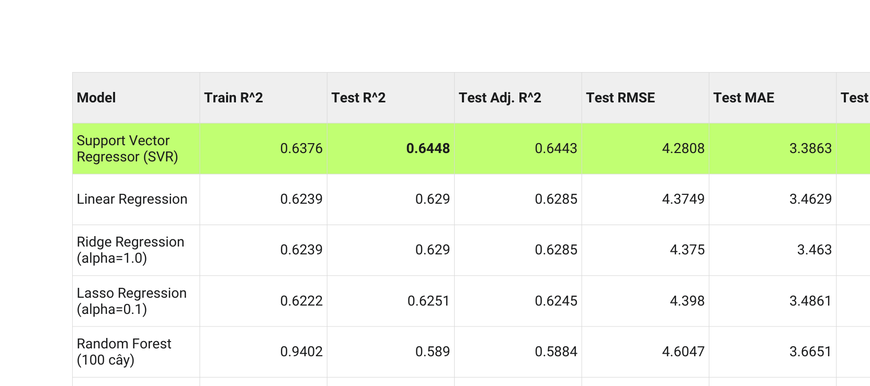
4.3 THÔNG SỐ SỬ DỤNG MACHINE LEARNING ĐỂ DỰ ĐOÁN
Page 20 of 37

Slide 21
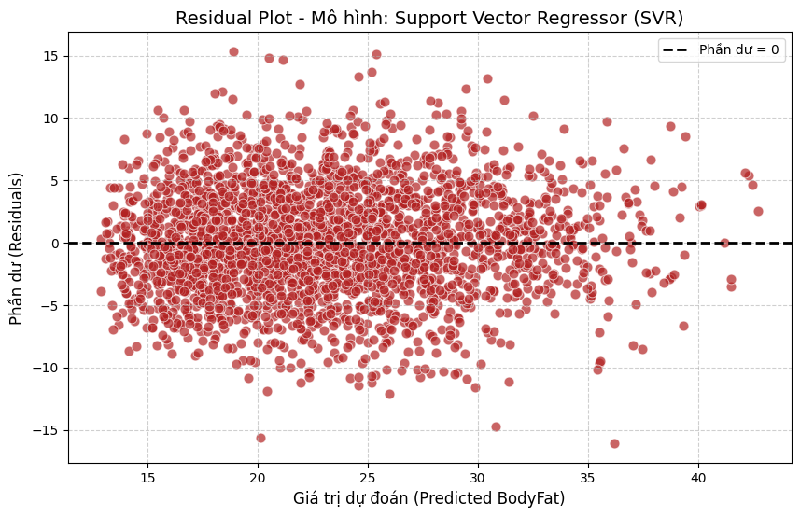
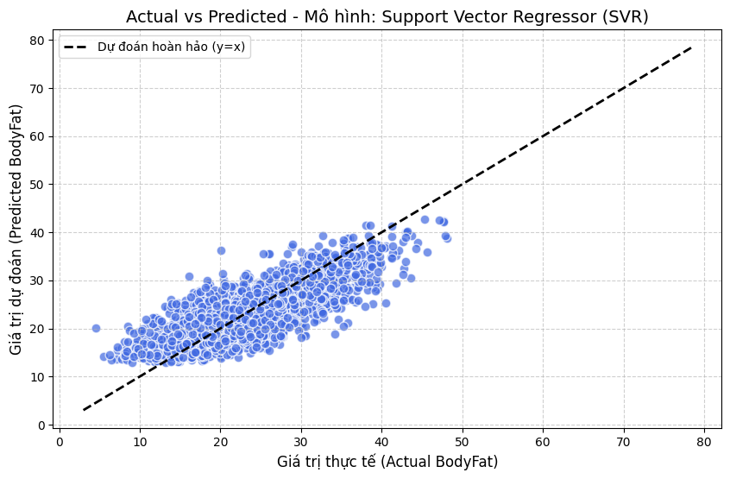
4.3 THÔNG SỐ SỬ DỤNG MACHINE LEARNING ĐỂ DỰ ĐOÁN
Biểu đồ phần dư
Biểu đồ phân tán
Page 21 of 37

Slide 22
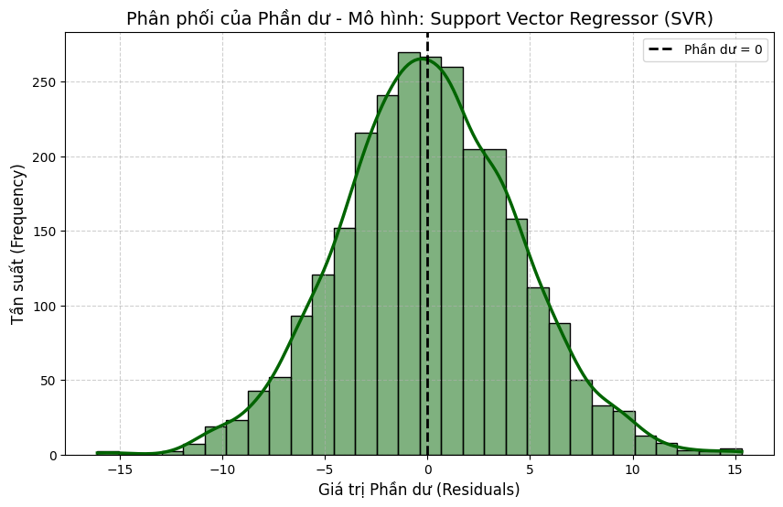
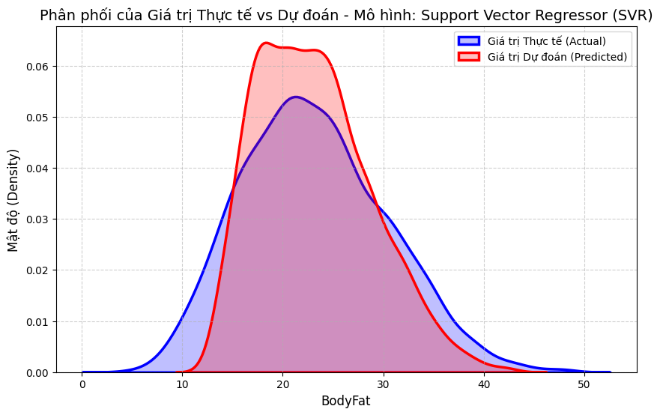
4.3 THÔNG SỐ SỬ DỤNG MACHINE LEARNING ĐỂ DỰ ĐOÁN
Biểu đồ phân phối của phần dư
Biểu đồ phân bối của các giá trị
Page 22 of 37

Slide 23
4.3 THÔNG SỐ SỬ DỤNG MACHINE LEARNING ĐỂ DỰ ĐOÁN
ĐÁNH GIÁ HIỆU SUẤT
ĐỊNH HƯỚNG CẢI THIỆN Ở TƯƠNG LAI
✅ Ổn định & Đáng tin cậy:
⚙️ Mở rộng tập dữ liệu:
Mô hình có sai số thấp và độ chênh lệch không đáng kể giữa tập huấn luyện và kiểm thử.
Tăng số lượng bản ghi để mô hình học tốt hơn.
🔍 Bổ sung đặc trưng:
Thêm các đặc trưng đầu vào mới để tăng độ chính xác.
📊 Sai số trung bình (3-4%):
Được xem là 'khá tốt' trong bối cảnh dự đoán chỉ số sinh học (vốn bị ảnh hưởng bởi nhiều yếu tố sinh lý).
🧠 Thử nghiệm mô hình mới:
Sử dụng các mô hình học máy nâng cao hơn.
Page 23 of 37

Slide 24
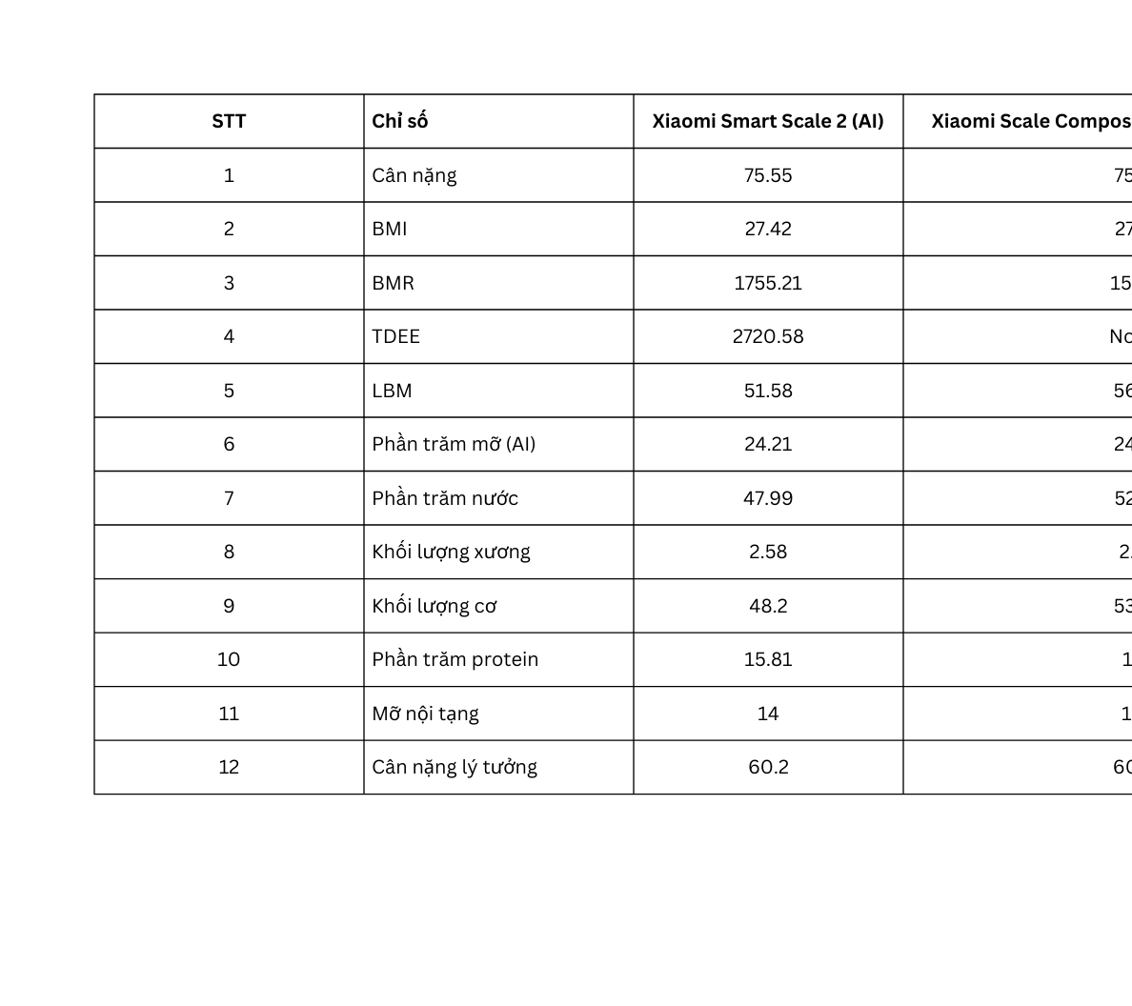
4.4 SO SÁNH VỚI CHỈ SỐ VỚI THIẾT BỊ THỰC TẾ
Page 24 of 37

Slide 25
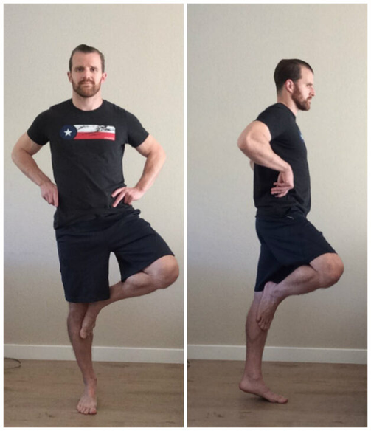
4.4 BÀI KIỂM TRA THĂNG BẰNG ĐỨNG MỘT CHÂN (SLS TEST) [SLS]
MỤC ĐÍCH
CÁCH THỰC HIỆN
⚖️ Đánh giá khả năng giữ thăng bằng và kiểm soát tư thế.
🧠 Theo dõi các rối loạn thần kinh, cơ xương.
⚠️ Phát hiện nguy cơ té ngã.
1
Mở mắt, tay chống hông.
2
Đứng một chân không hỗ trợ.
3
Bắt đầu tính giờ khi chân kia rời đất.
4
Dừng khi chân chạm đất hoặc tay rời hông
[SLS] Physiopedia. Single Leg Stance Test
Page 25 of 37

Slide 26
4.4 BÀI KIỂM TRA THĂNG BẰNG ĐỨNG MỘT CHÂN (SLS TEST) [SLS]
KIẾN TRÚC VÀ LUỒNG HOẠT ĐỘNG
Giai đoạn thu thập mẫu chuẩn:
1
Người dùng đứng hai chân để thu thập mẫu two_legs_samples, sau đó đứng một chân để thu thập mẫu one_leg_samples. Mỗi mẫu là một vector tọa độ landmarks.
Giai đoạn đo đạc chính:
2
Xử lý video liên tục, xác định tư thế hiện tại qua cosine similarity giữa vector hiện tại và hai bộ mẫu. Khi phát hiện tư thế một chân, ghi nhận thời gian và độ lệch COM.
Giai đoạn kết thúc:
3
Người dùng đứng hai chân để thu thập mẫu two_legs_samples, sau đó đứng một chân để thu thập mẫu one_leg_samples. Mỗi mẫu là một vector tọa độ landmarks.
Page 26 of 37

Slide 27
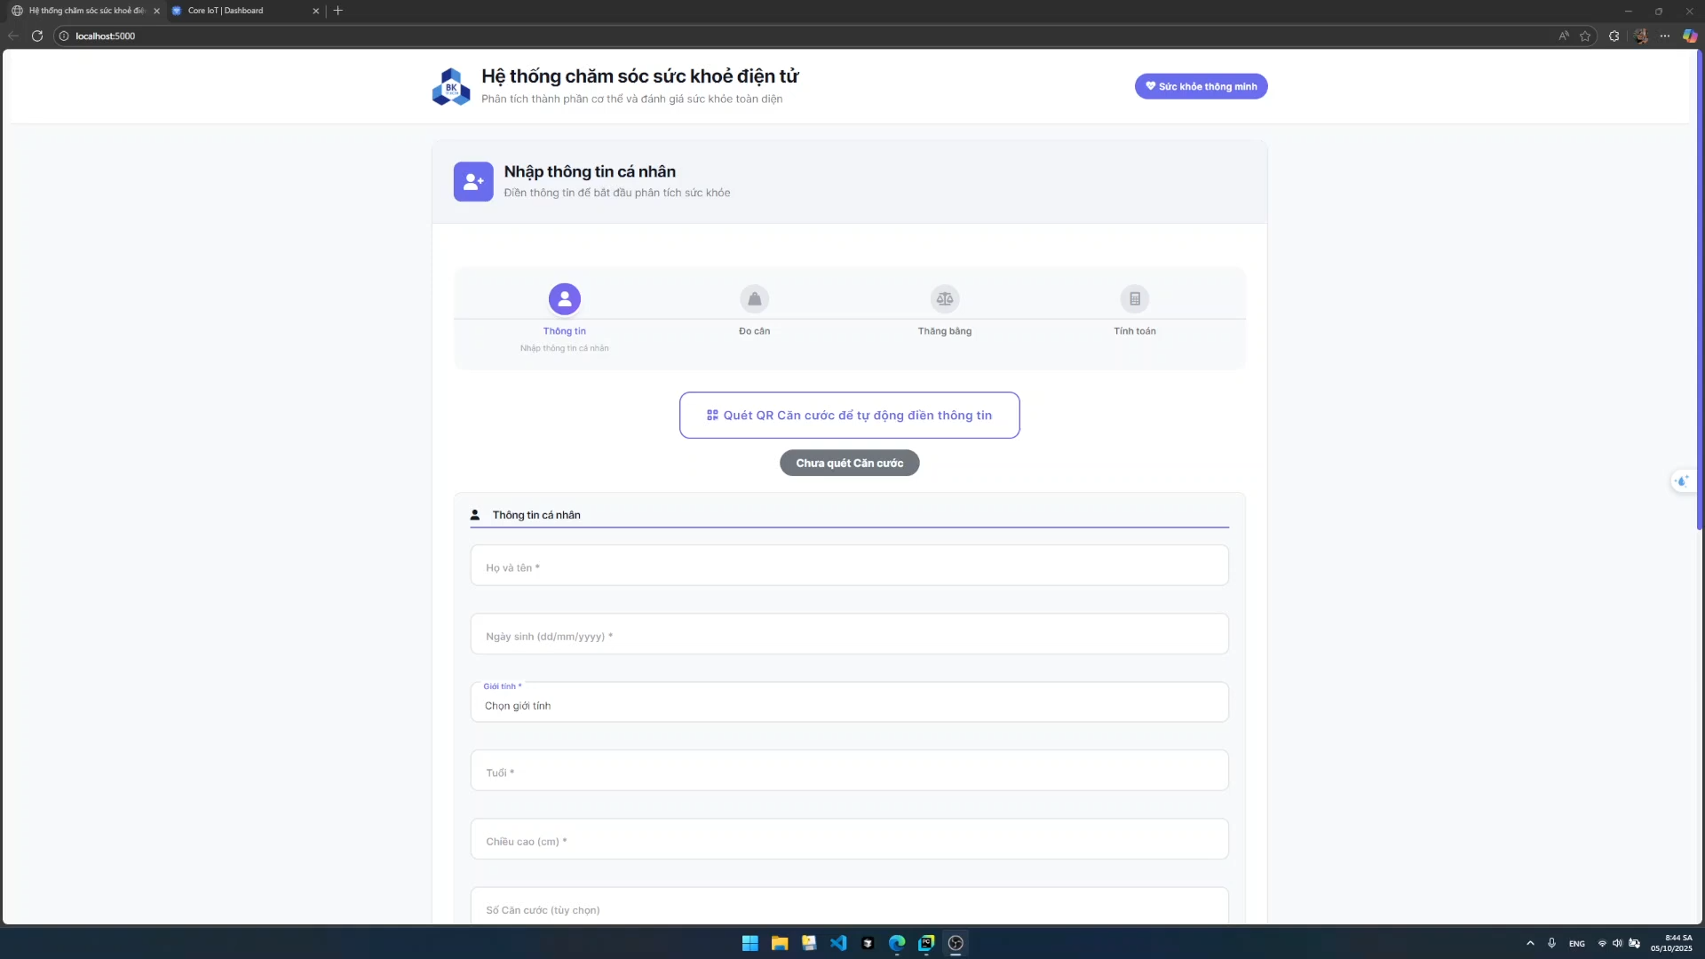
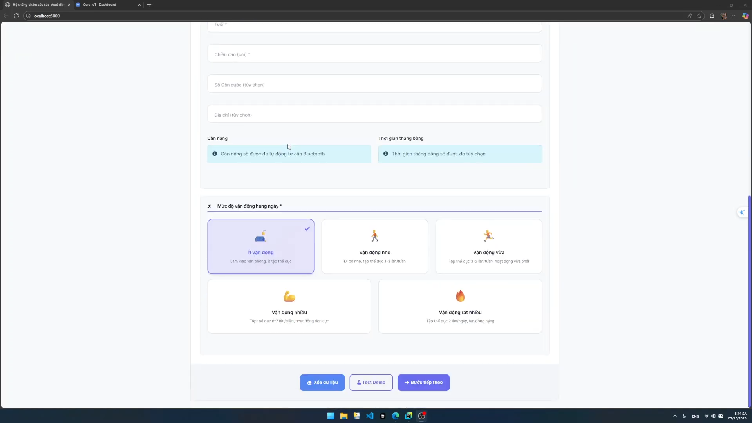
4.6 GIAO DIỆN WEBAPP
Page 27 of 37

Slide 28
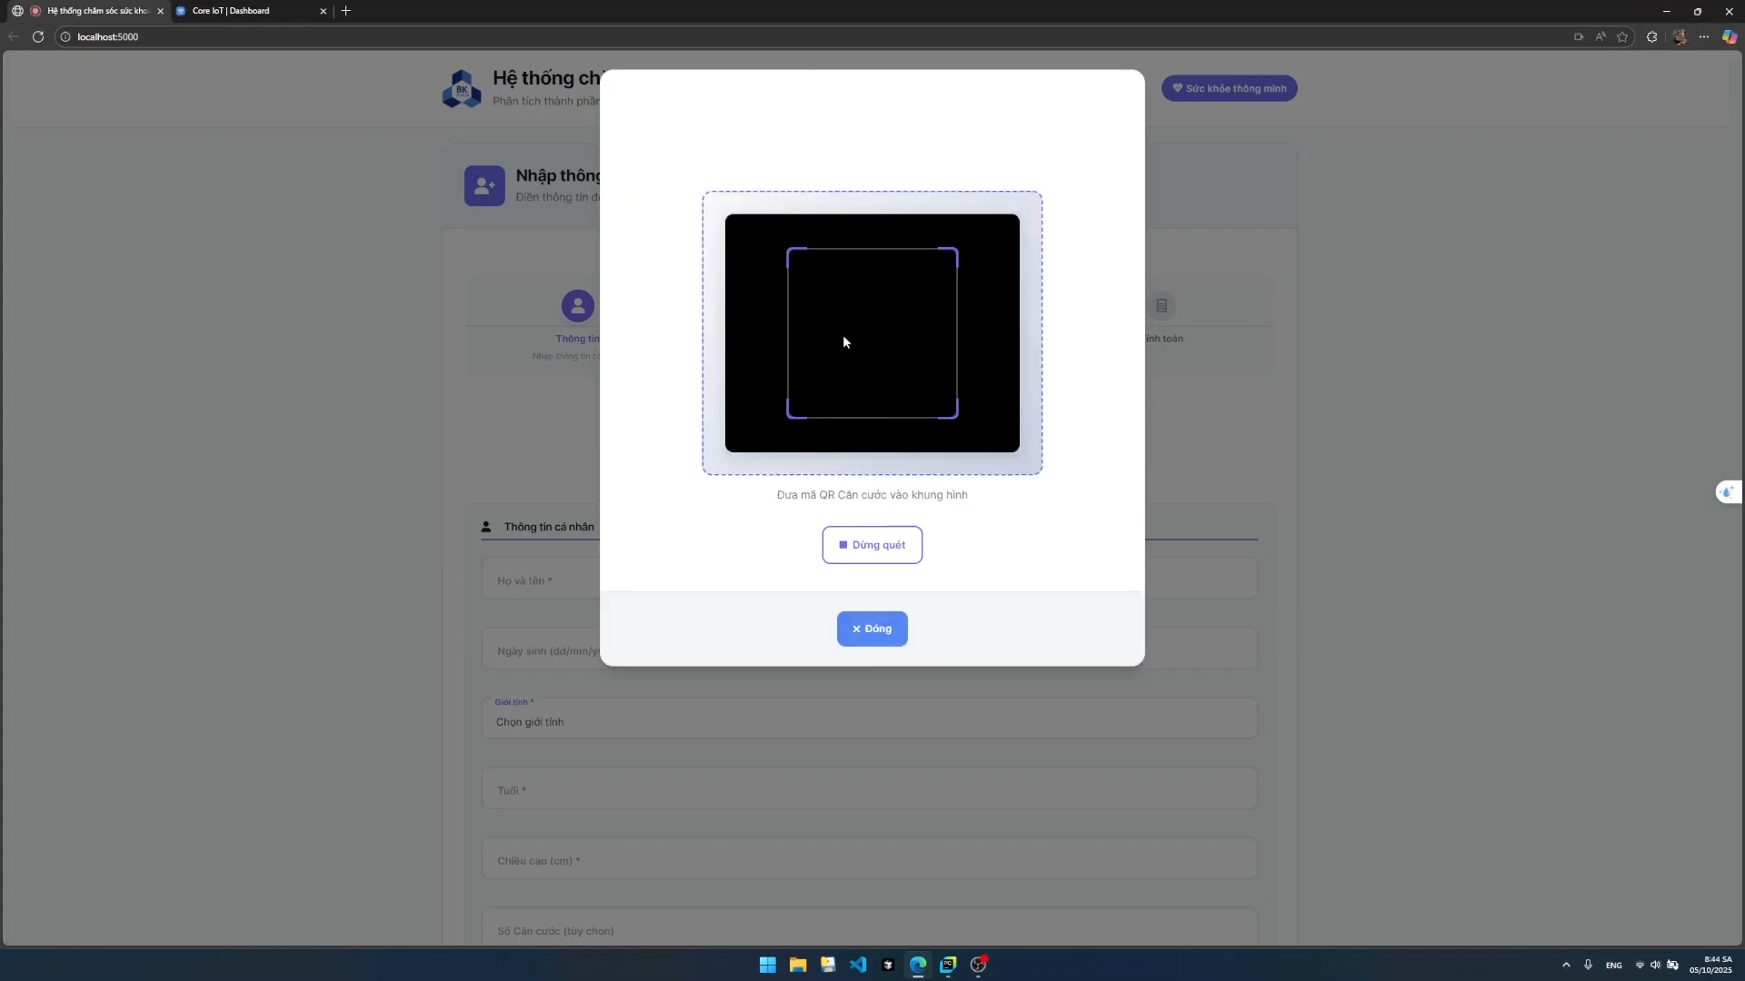
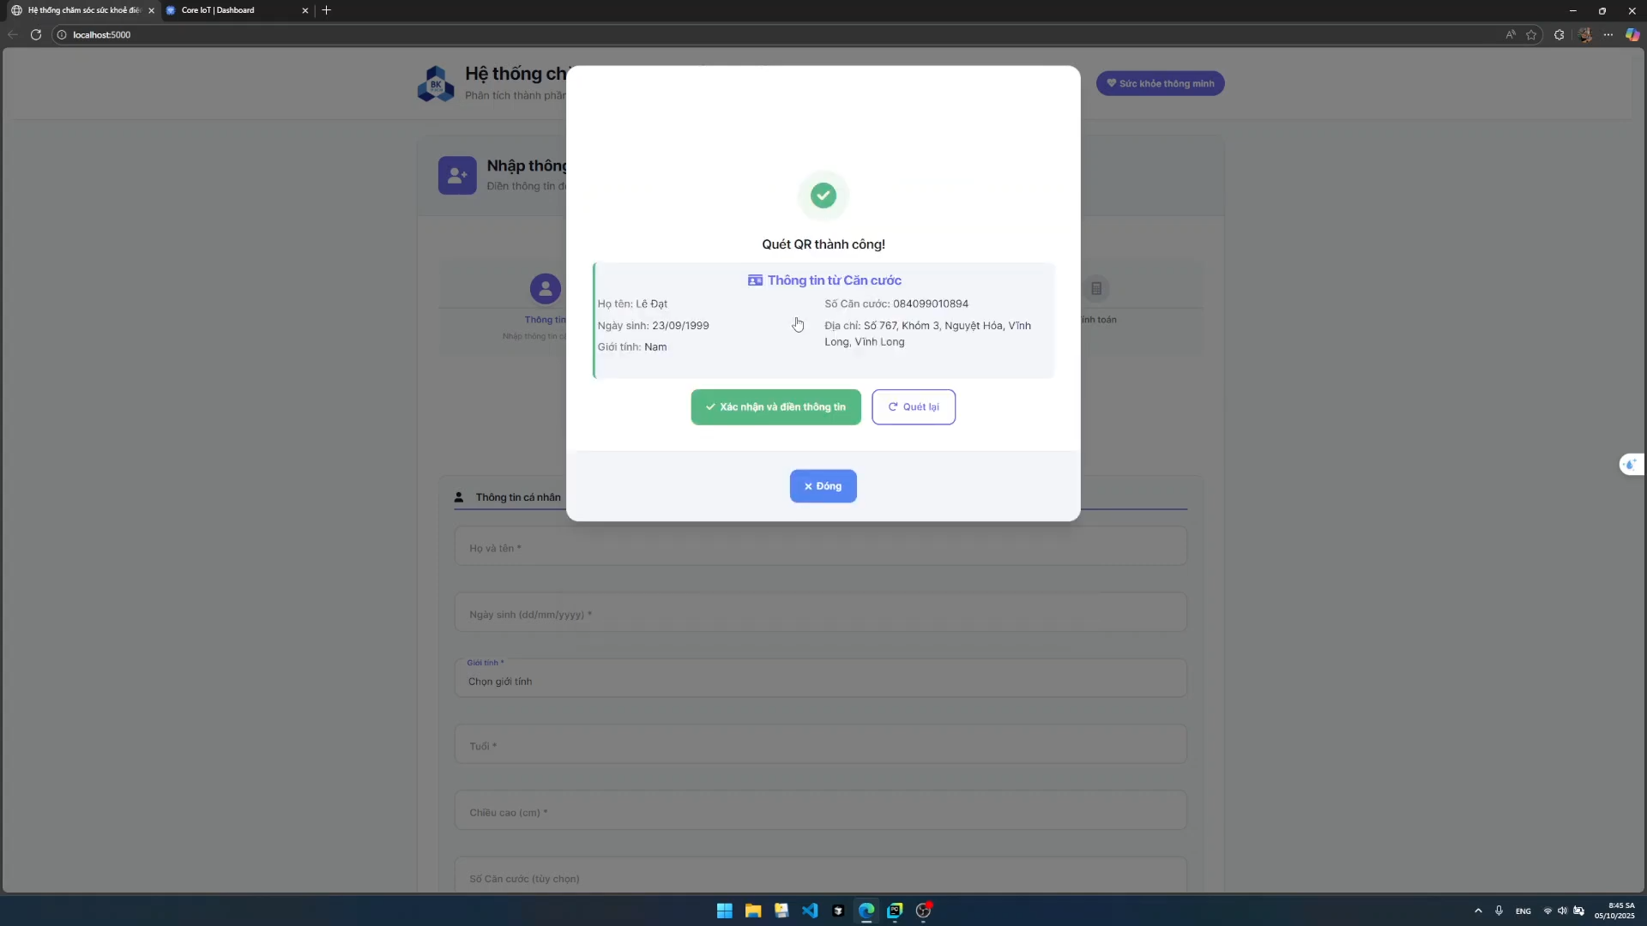
4.6 GIAO DIỆN WEBAPP
Page 28 of 37

Slide 29
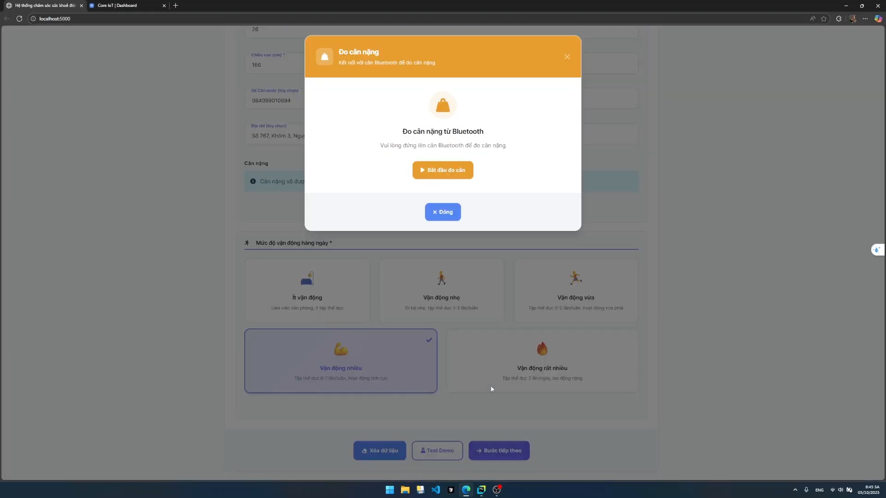
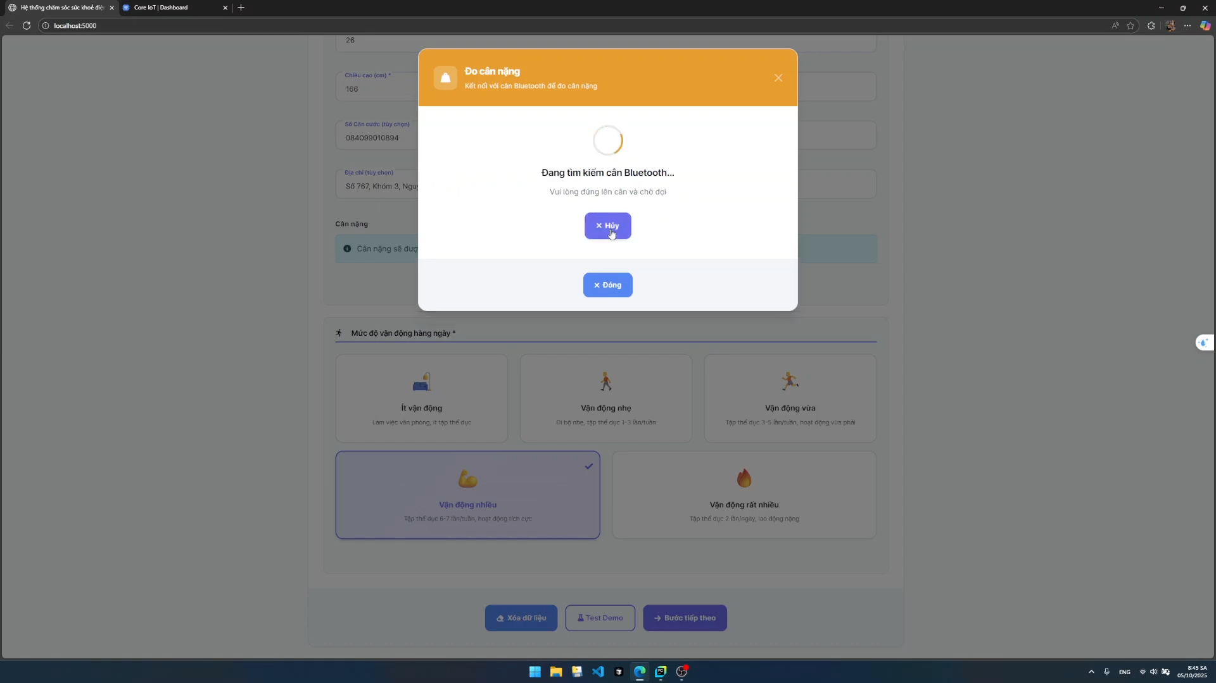
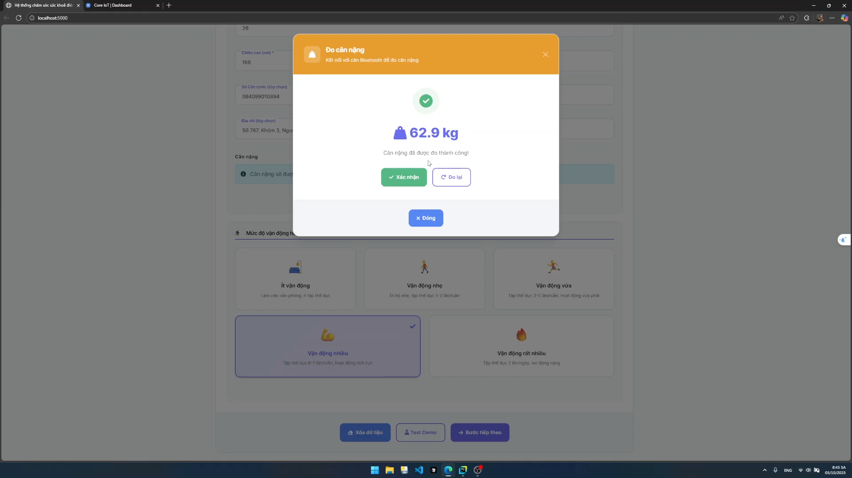
4.6 GIAO DIỆN WEBAPP
Page 29 of 37

Slide 30
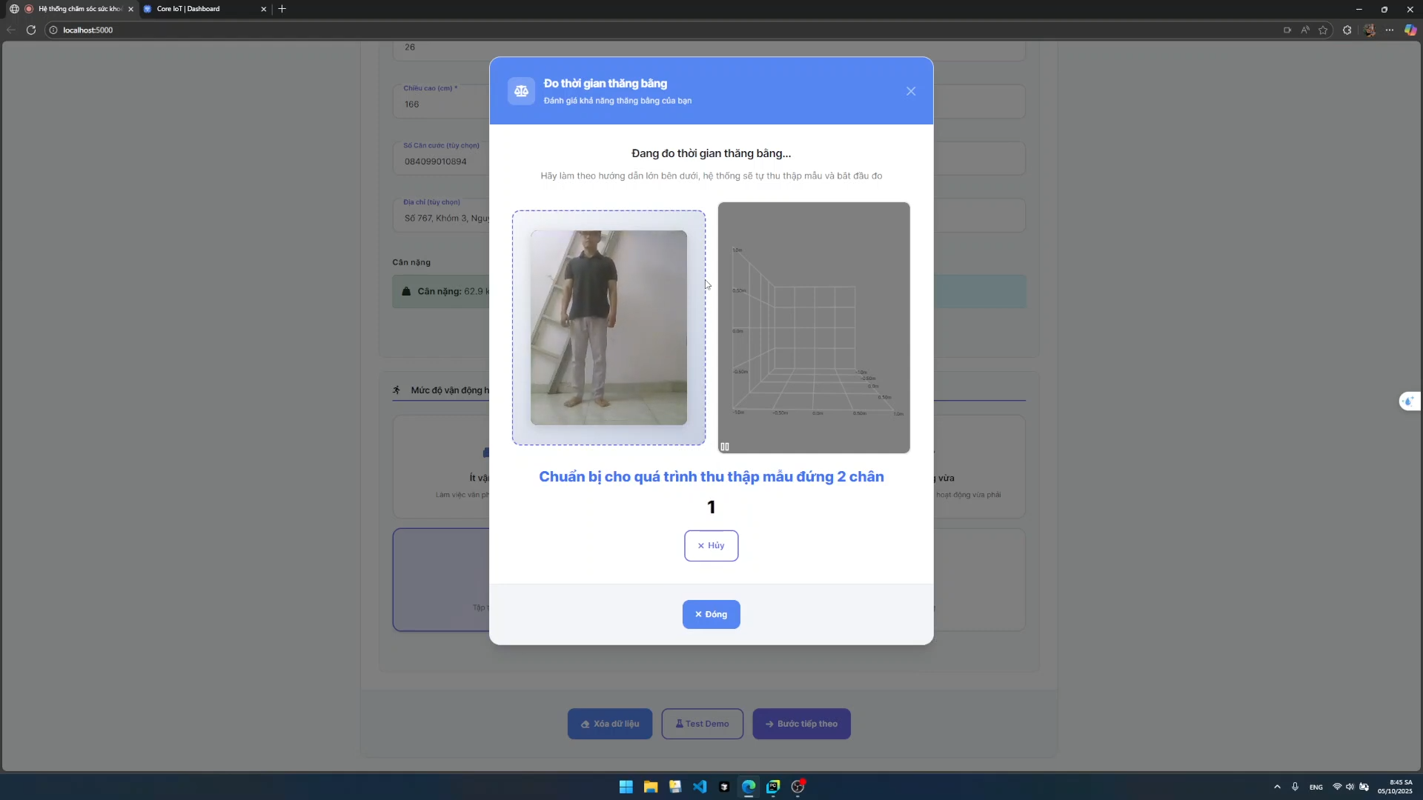
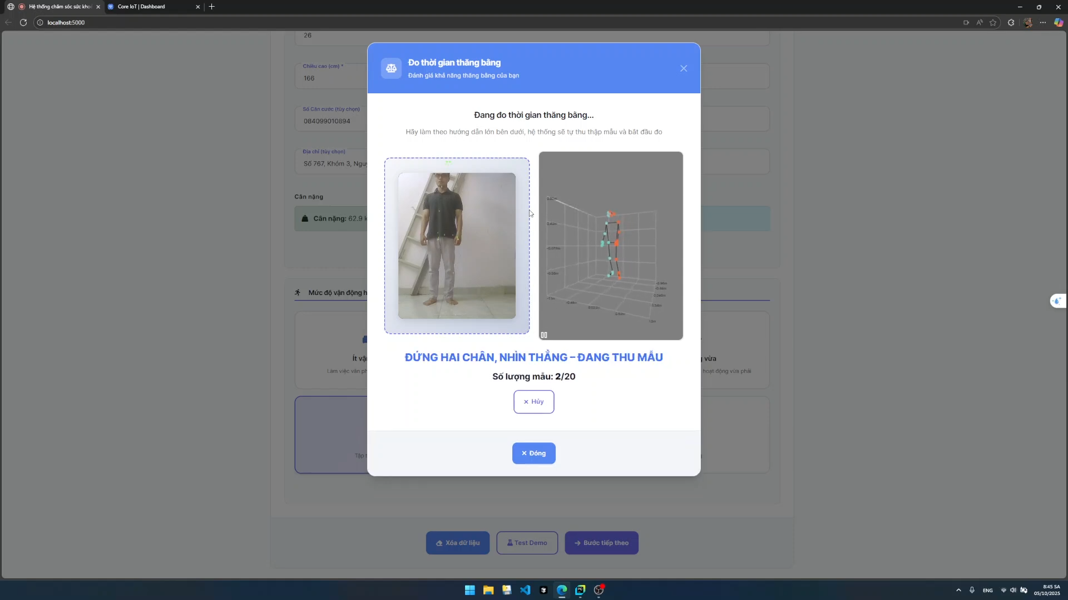
4.6 GIAO DIỆN WEBAPP
Page 30 of 37

Slide 31
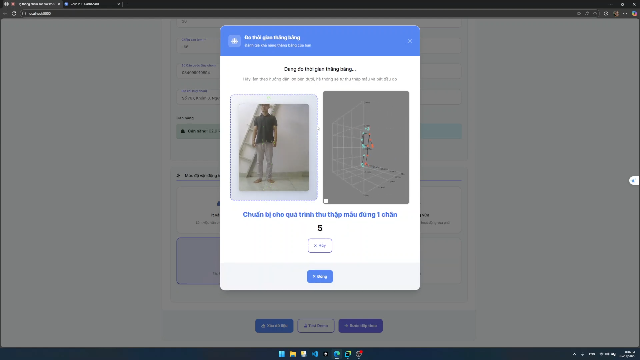
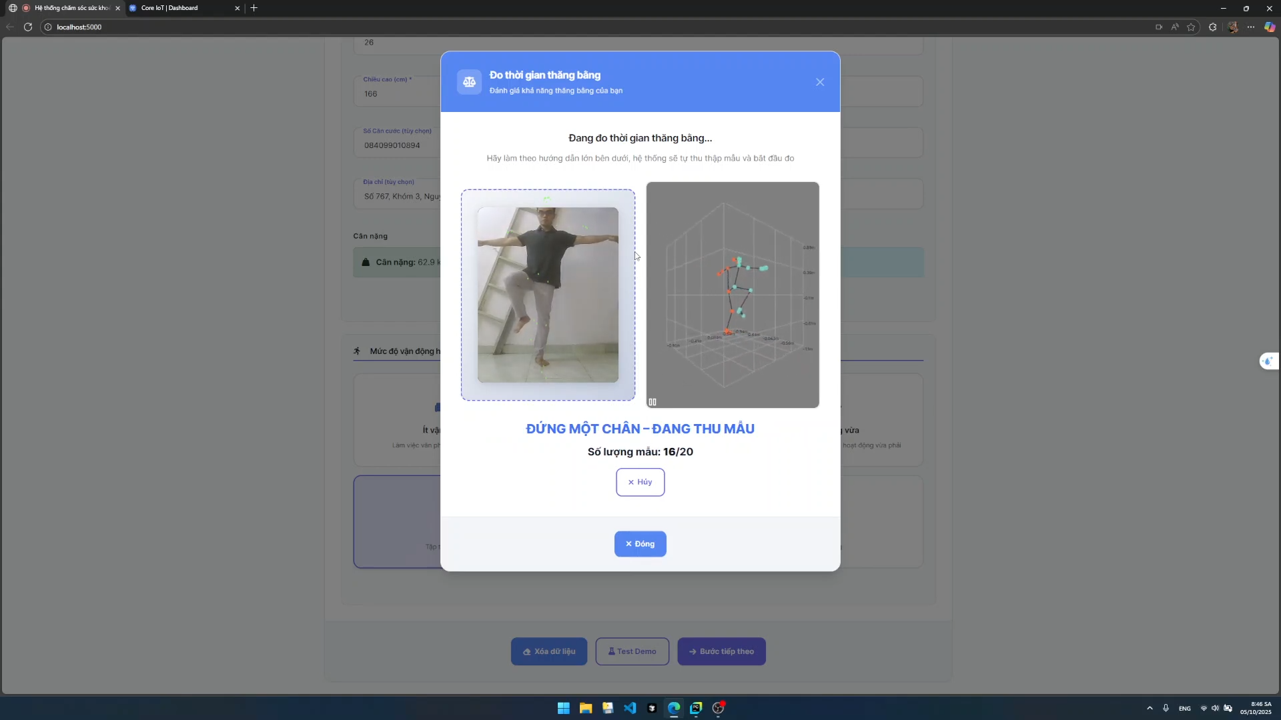
4.6 GIAO DIỆN WEBAPP
Page 31 of 37

Slide 32

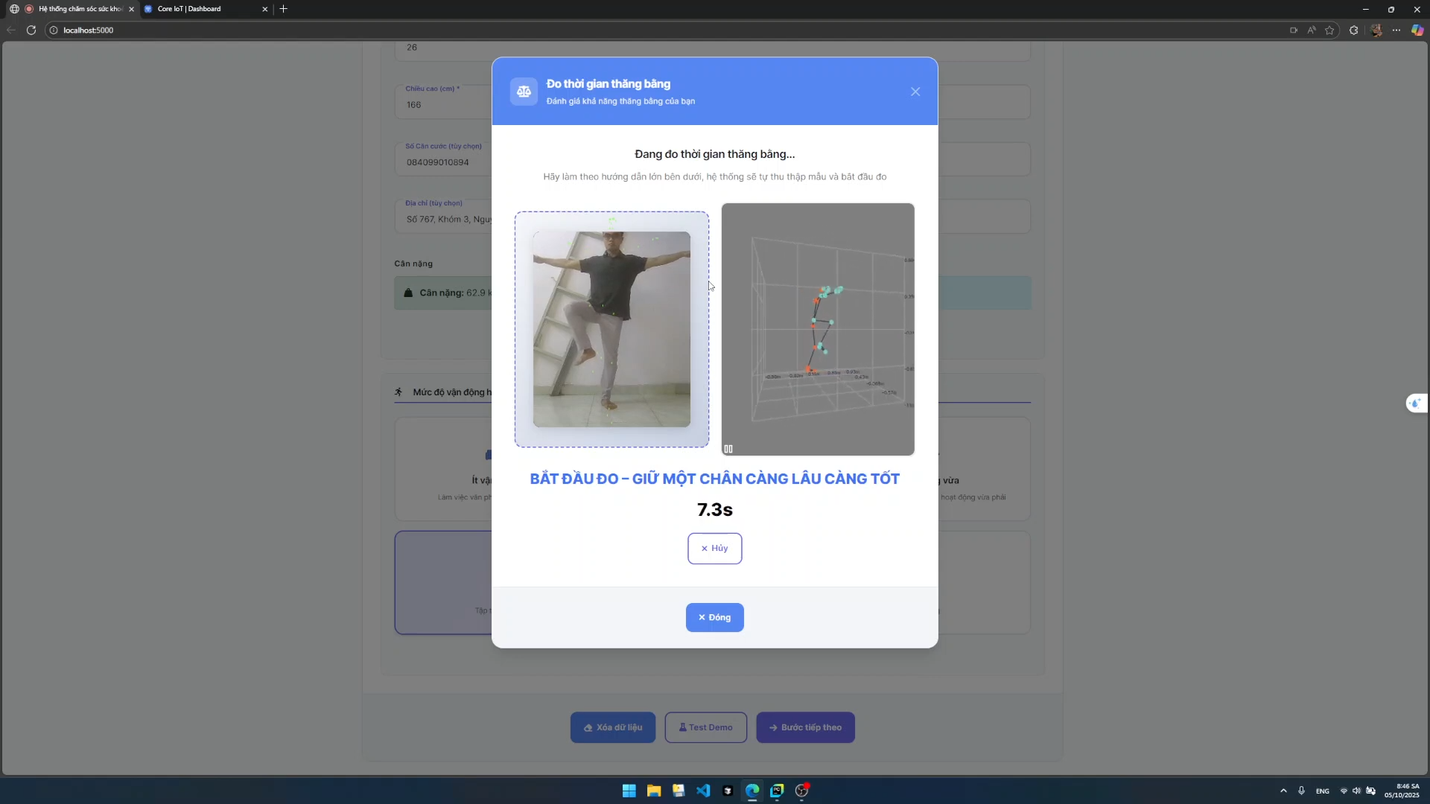
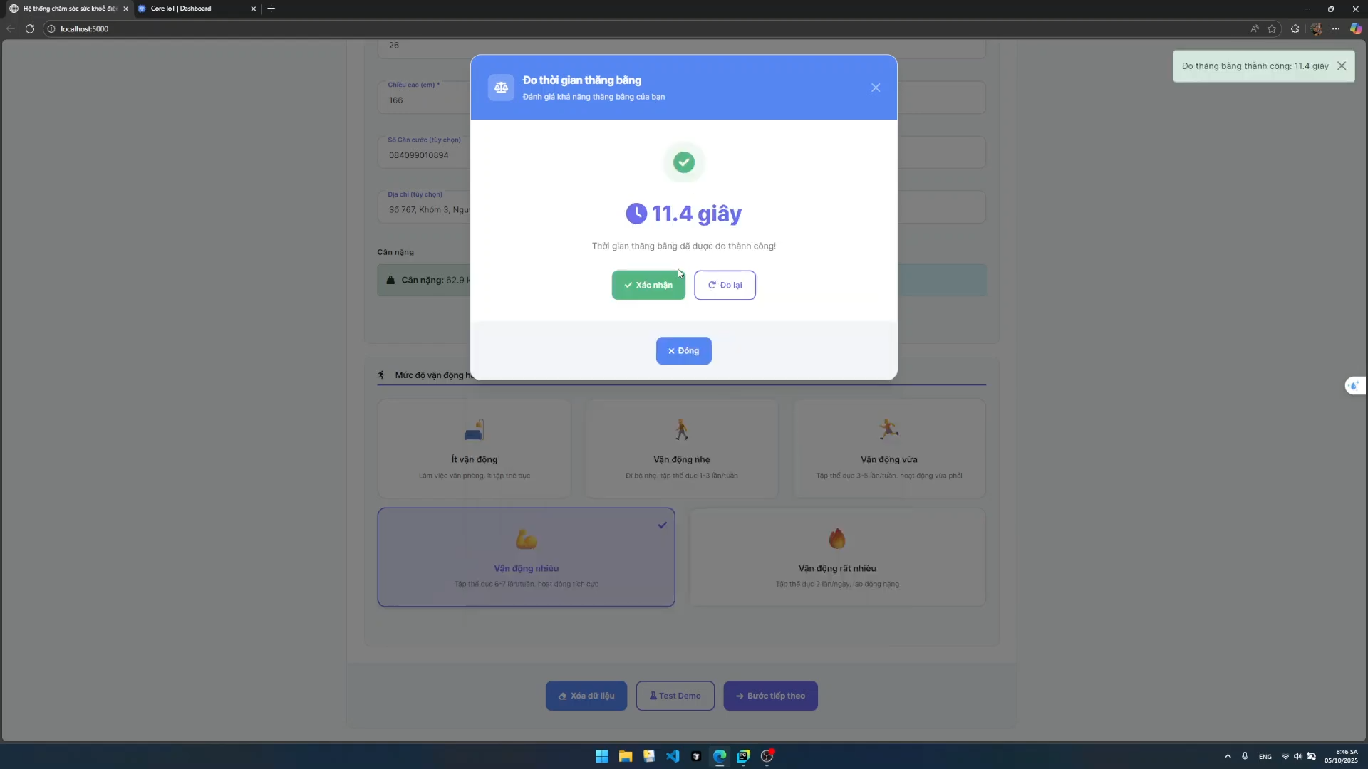
4.6 GIAO DIỆN WEBAPP
Page 32 of 37

Slide 33
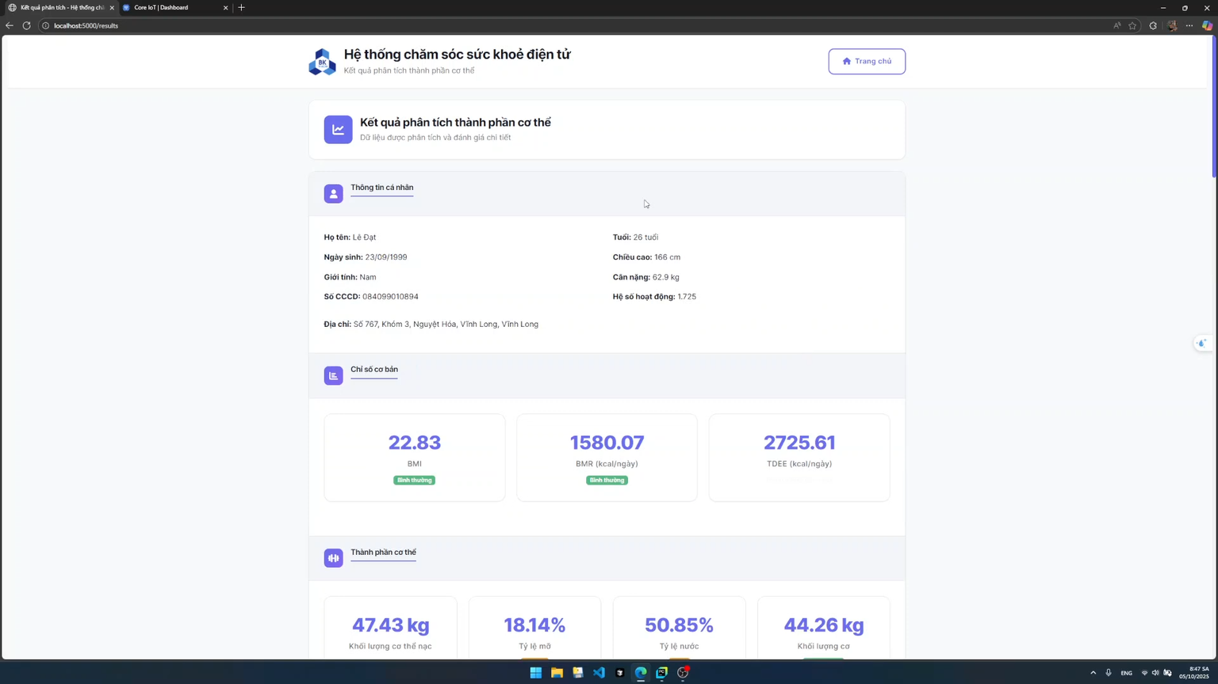
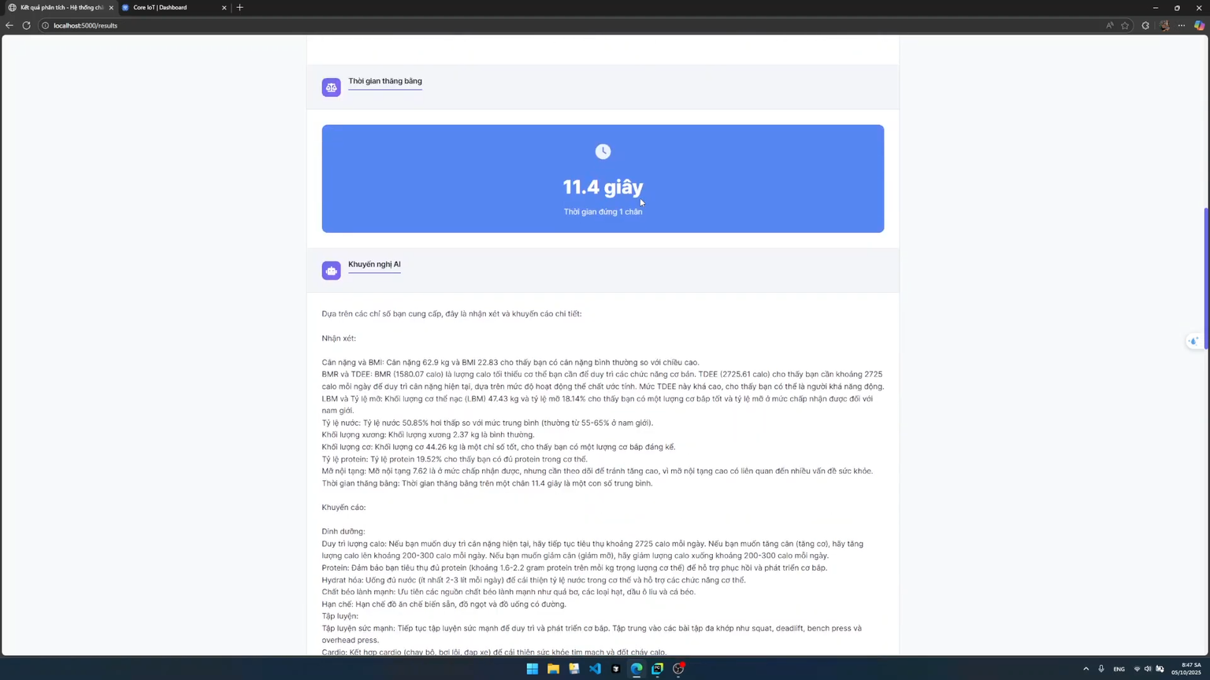
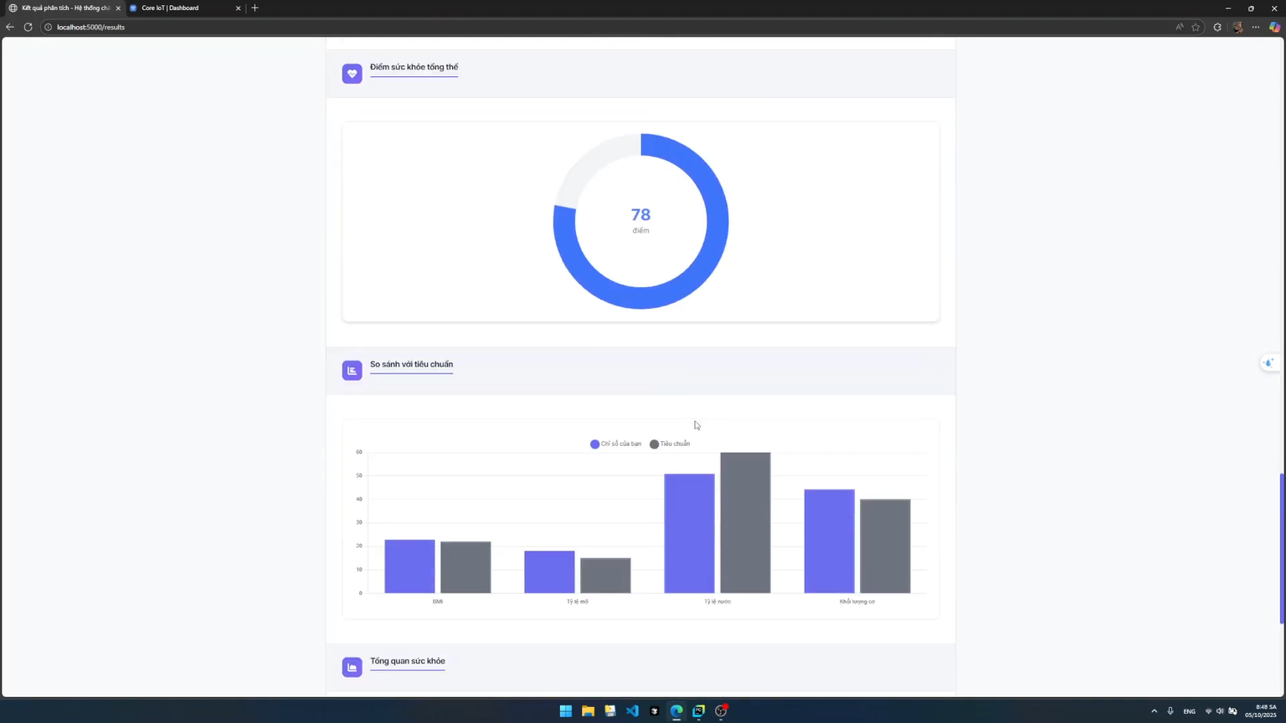
4.6 GIAO DIỆN WEBAPP
Page 33 of 37

Slide 34
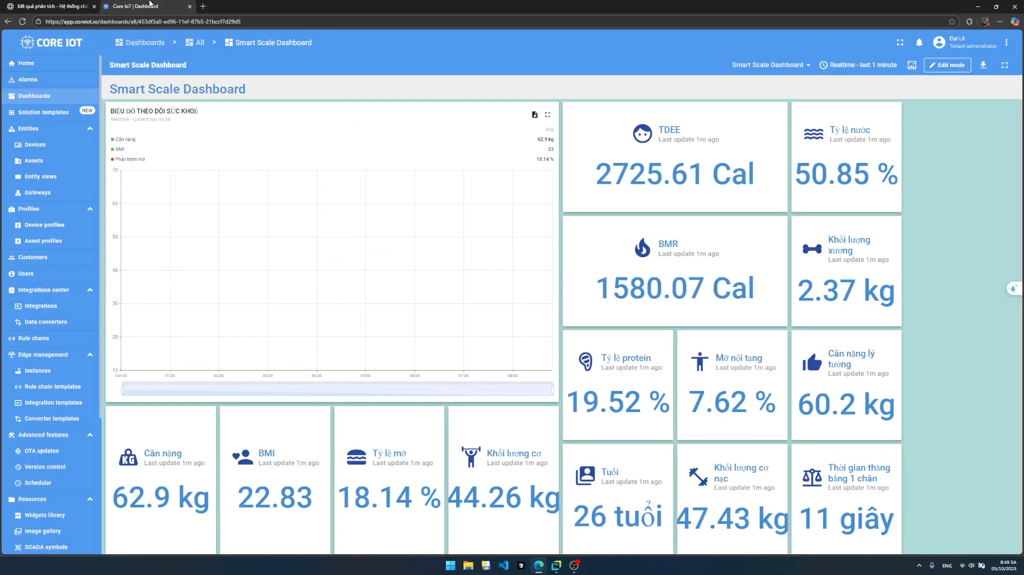
4.6 DỮ LIỆU TRÊN CORE IOT
Page 34 of 37

Slide 35

VIDEO DEMO
Page 35 of 37

Slide 36
TÀI LIỆU THAM KHẢO
Đ. H. Lan (2024). Chuyển đổi số y tế gia tăng lợi ích cho người dân trong bảo vệ và chăm sóc sức khỏe toàn diện.
Bluetooth SIG Proprietary (2024). GATT Specification Supplement.
EMQX Team. Mastering mqtt (2025): The ultimate beginner’s guide for 2025.
ThingsBoard (2025). Thingsboard - open-source iot platform.
ThingsBoard (2025). Thingsboard documentation.
Physiopedia. Single Leg Stance Test
Page 36 of 37

Slide 37


















XIN CHÂN THÀNH CẢM ƠN CÁC THẦY VÀ CÁC BẠN ĐÃ LẮNG NGHE

